Slide 2
Objetivos del Curso
Saber gestionar un caso sospechoso
Saber qué atención prestar a una persona previamente identificada como objeto de trata

Slide 3
Objetivos del Curso
Objetivos de las sesiones
Comprender qué es la trata de personas
Identificar algunas de las principales consecuencias de la trata en la salud
Reconocer algunas características clave de una atención informada en caso de trauma
Conocer las técnicas de seguridad para el proveedor de atención de salud y el paciente

Slide 4
Objetivos del Curso
Objetivos de las sesiones
Entender la utilidad de incorporar perspectivas de atención especializada para personas objeto de trata
Identificar las posibilidades y limitaciones de la función de los proveedores de atención de salud

Slide 5
Capacitación principal
¿Qué es la trata de personas?

Slide 6
Objetivo de la Sesión
Comprender qué es la trata de personas

Slide 7
Quiz: Verdadero / Falso
Todas las víctimas de trata fueron secuestradas
Las personas que migran legalmente pueden ser víctimas de trata
La finalidad de la trata es explotar sexualmente a las víctimas
Este país no cuenta con una legislación sobre la trata de personas
Ciertas víctimas de la trata son hombres
La trata de personas es un problema a escala mundial
Este país no cuenta con albergues para las víctimas de la trata

Slide 8
Discusión
En su opinión, ¿qué es la trata de personas?

Slide 9
¿Cómo Funciona la Trata de Personas?
vídeo

Slide 10
La Definición de la Trata
“…la captación, el transporte, el traslado, la acogida o la recepción de personas,
recurriendo a la amenaza o al uso de la fuerza u otras formas de coacción, al rapto, al fraude, al engaño, al abuso de poder o de una situación de vulnerabilidad, o a la concesión o recepción de pagos o beneficios para obtener el consentimiento de una persona que tenga autoridad sobre otra, con fines de explotación.
Esa explotación incluirá, como mínimo, la explotación de la prostitución ajena u otras formas de explotación sexual, los trabajos o servicios forzados, la esclavitud o las prácticas análogas a la esclavitud, la servidumbre o la extracción de órganos;”
Protocolo para prevenir, reprimir y sancionar la trata de personas, especialmente mujeres y niños, complementario a la Convención de las Naciones Unidas contra la delincuencia organizada transnacional 2000

Slide 11
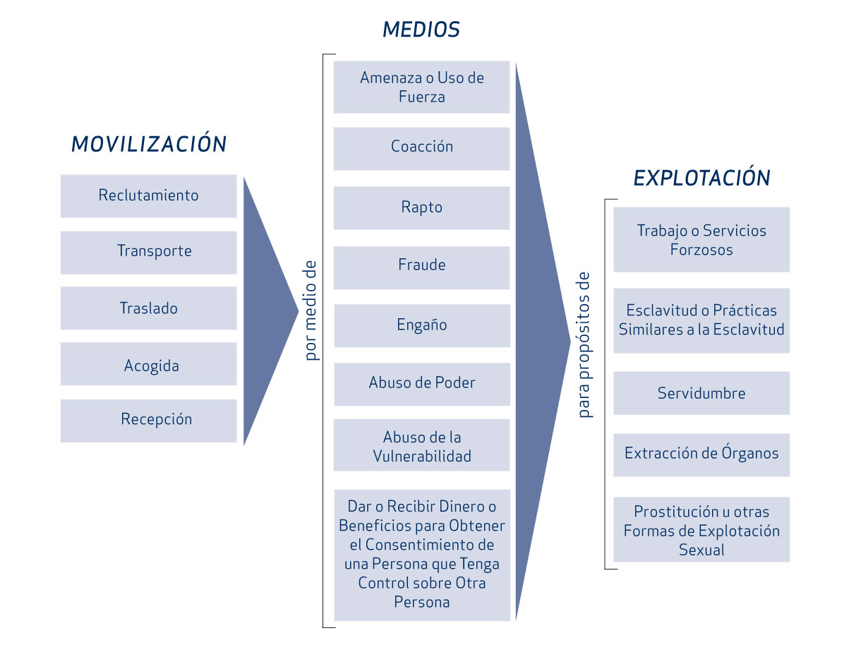
La Definición de la Trata
Captación
OIM, Módulos para Combatir la Trata de Personas, 2006

Slide 12
La Definición de la Trata
Actividad / movilización: la captación, el transporte, el traslado, la acogida o la recepción de personas
Captación:
Por boca de otros, contactos personales, familia o amigos de confianza
Periódicos o anuncios en Internet, sitios web de redes sociales
Recurriendo al fraude, al engaño, al abuso de poder

Slide 13
La Definición de la Trata
Actividad / movilización: la captación, el transporte, el traslado, la acogida o la recepción de personas
Transporte
Comunidades de origen, tránsito y destino
Cruces fronterizos legales o ilegales, dentro de un país
Transporte por tierra, aire o mar
Normalmente acompañado (documentos retenidos)

Slide 14
Coacción y Abuso
Horas laborales excesivas
Libertad de movimiento totalmente prohibida/ parcialmente prohibida
Abuso psicológico/ verbal
Prohibición de quedarse con ahorros, deuda
Abuso y violación sexual
Abuso de sustancias forzado
Privación de cantidades alimenticias/ de agua adecuadas
Ausencia de accesos a cuidados de salud

Slide 15
Tipos de Trata de Personas
Persona forzada a mendigar
Labor Forzoso
Explotación sexual
Servidumbre doméstica
Matrimonios con menores de edad y/o forzados

Slide 16
Las personas en una situación de trata pueden ser:
mujeres, hombres
adultos, niños y/o niñas
extranjeros, nacionales
un extraño, familia, amigo
un migrante con estatus legal migratorio
un migrante con estatus ilegal migratorio/ sin documentos
un migrante traficado
Recuerde: la trata no siempre ocurre de la misma manera. El contexto local y situación específica va a determinar quien incurre a tener más riesgo de ser explotado.

Slide 17
¿Por qué la víctima no abandona esta situación?
Movimiento restringido: es mantenida en un área restringida para limitar su contacto con la comunidad y hacerla trabajar al mayor grado posible
Pasaportes y documentos en manos de otros: miedo a la migración y a las autoridades policiales
Violencia y abuso: abuso físico y psicológico, horas exhaustivas de trabajo, malas condiciones, falta de acceso a servicios de salud y testificar violencia

Slide 18
¿Qué es la trata de personas?
Un acto criminal
Una violación de derechos humanos
Una forma de explotación
Un acto de violencia

Slide 19
Conclusiones
Existe la necesidad de involucrar al sector de salud para ayudar a identificar y darle tratamiento a las personas que han estado en una situación de trata

Slide 20
Revise sus respuestas
Todas las víctimas de trata fueron secuestradas
Las personas que migran legalmente pueden ser víctimas de trata.
La finalidad de la trata es explotar sexualmente a las víctimas.
Este país no cuenta con una legislación sobre la trata de personas
Ciertas víctimas de la trata son hombres
La trata de personas es un problema a escala mundial
Este país no cuenta con albergues para las víctimas de la trata
Falso
Verdadero
Falso
Verdadero / Falso
Verdadero
Verdadero
Verdadero / Falso

Slide 21
FINAL DE LA SESIÓN
¿Qué es la trata de personas?

